Slide 1
Lesioni vascolari nel paziente pediatrico : presa in carico multidisciplinare
Dott.ssa M. Rossini
Specialista in otorinolaringoiatria
Chirurgia maxillo facciale ped
Spedali Civili Brescia
Presidio Umberto I

Slide 2
Ruolo del propanololo nel trattamento dell’ emangioma
Ospedale dei bambini
Presidio Umberto I
Spedali Civili di Brescia

Slide 3
Emangioma infantile
Tumore più comune nell’infanzia (4-10%)
> F : ratio 3:1
Fattori di rischio:
basso peso alla nascita: prematuri (30%)
gestazioni gemellari ( 11%)
età materna avanzata
complicanze alla nascita: placenta praevia
pre-eclampsia

Slide 4
Emangioma infantile
Localizzazione:
60% nella regione testa-collo
25% tronco
15% alle estremità
20% dei pz presenta lesioni multiple

Slide 5
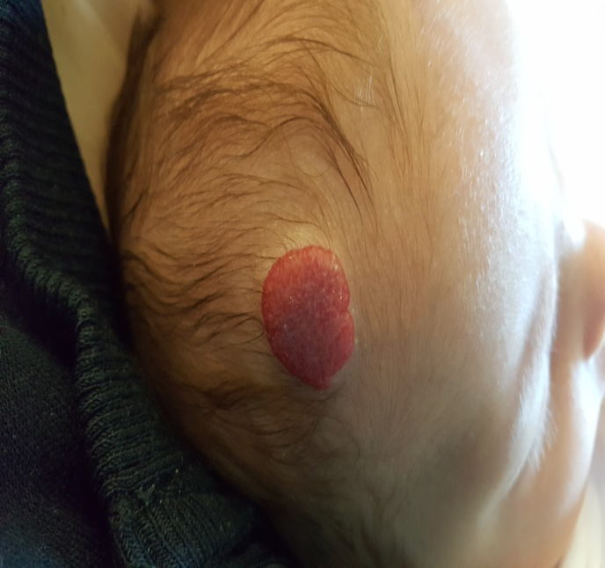
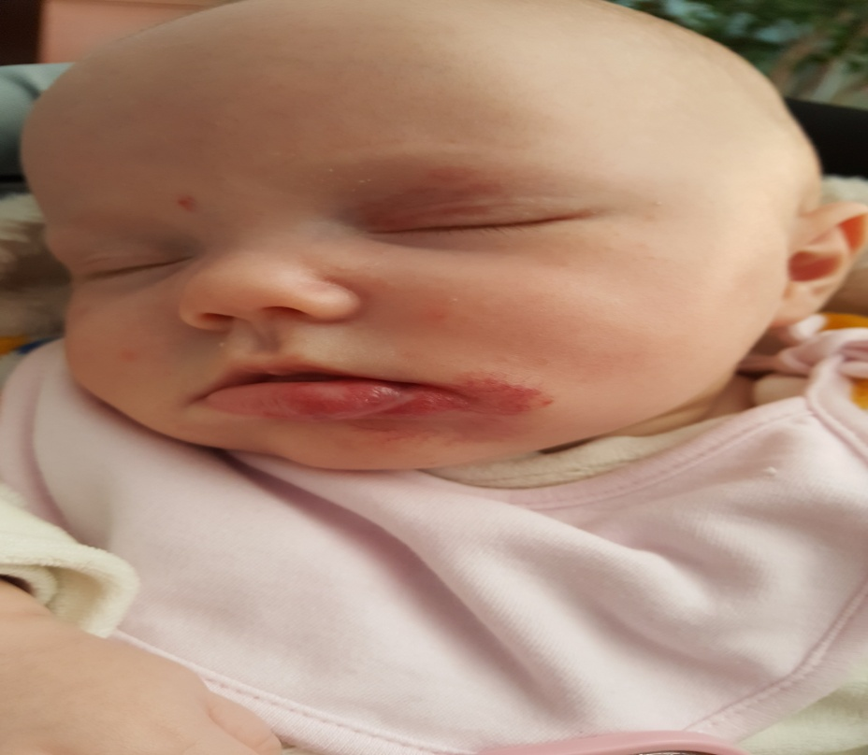
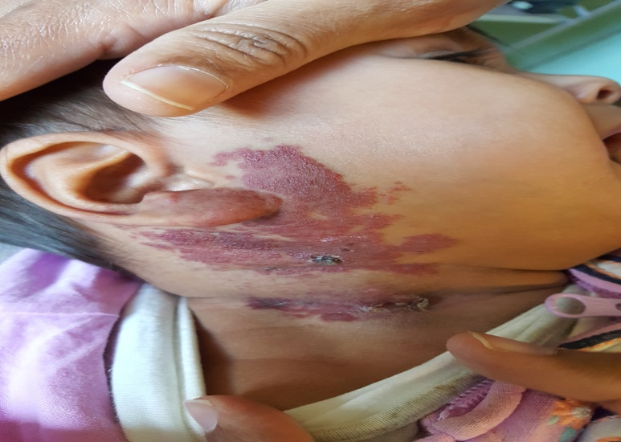
Emangioma infantile

Slide 6
Emangioma infantile
Terapia medica
Steroidi topici ( Clobetasolo, Mometasone Furoato)
Steroidi intralesionali ( Triamcinolone )
Bleomicina intralesionale
Sistemica Laser
Steroidi Chirurgia
INF-alfa Crioterapia
Vincristina
Ciclofosfamide
PROPANOLOLO

Slide 7
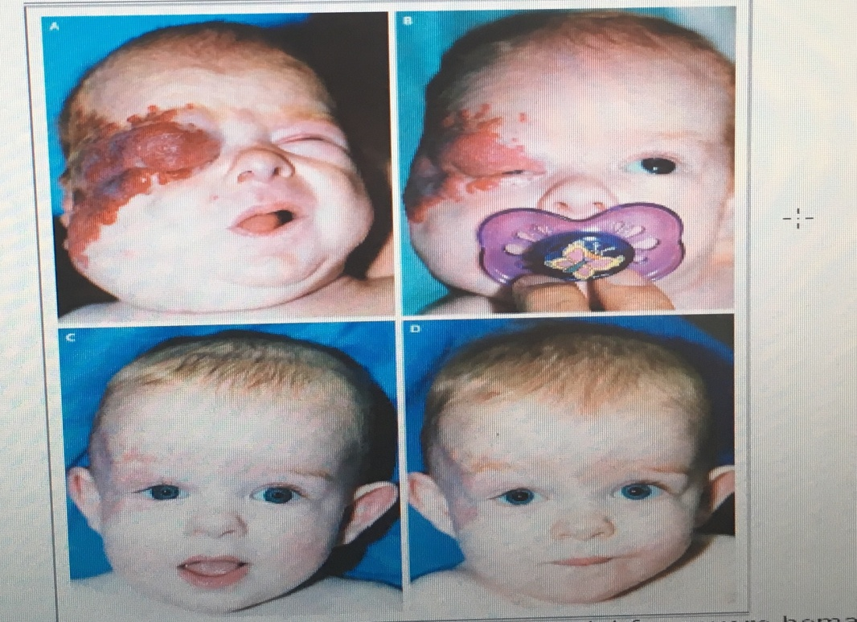
Propanololo: scoperta casuale
Giugno 2008 Leàutè-Lebreze C., Dumas de la Roque, Cubiche T., et al.
Propanolol for severe hemangiomas of infancy. N Eng J Med 2008;358(24):2649-2651

Slide 8
Patogenesi dell’ emangioma infantile
Disturbi placentari:
ematoma retroplacentare
ischemia massiva
> 25% villi occlusi con aggregati piastrinici e fibrina
ridotta ossigenazione placentare
STRESS IPOSSICO FETALE

Slide 9
Patogenesi dell’ emangioma infantile
stimolo ipossico con conseguente rilascio di HIF-1
squilibrio tra fattori angiogenetici ed anti-angiogenetici
aumento dei fattori angiogenetici come il VEGF, bFGF, GLUT-1
proliferazine cellulare da cellula endoteliale (EPC) di derivazione cutanea o midollare

Slide 10
Patogenesi dell’ emangioma infantile
disordine proliferativo perinatale, localizzato,
del tessuto angioblastico nell’ ultimo stadio di
differenziazione del sistema capillare cutaneo

Slide 11
Propanololo
Farmaco betabloccante non selettivo
Agisce sia sui recettori beta1 ( cuore, rene ) che beta2 ( vasi, bronchi, utero ) adrenergici

Slide 12
Propanololo
Meccanismo d’azione
Effetto vasocostrittore
Blocco dei recettori beta 2 determinando effetto inibitore dei geni VEGF e bFGF con blocco del turnover cellulare
Induce e favorisce l’ apoptosi delle cellule endoteliali

Slide 13
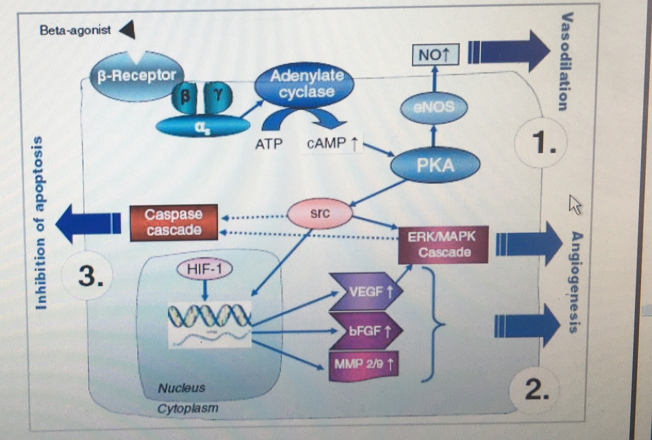
Propanololo
BBlocca i recettori Beta
Blocca i recettori Beta adrenergici non selettivi:
Vasocostrizione
Inibizione dell’angiogenesi
Induzione del’apoptosi

Slide 14
Emangioma e propanololo
Consensus sul propanololo come farmaco di prima linea nel trattamento dell’emangioma infantile
Consensus Conference
9 Dicembre 2011 Chicago >1000 pz trattati con propanololo
Task Force europea: “ Treatment of infantile haemangiomas: recommandations of an European expert group “ Eur J Pediatrics 2015 Jul;174(7):855
Linee guida SISAV 2015 ( www.sisav.eu )

Slide 15
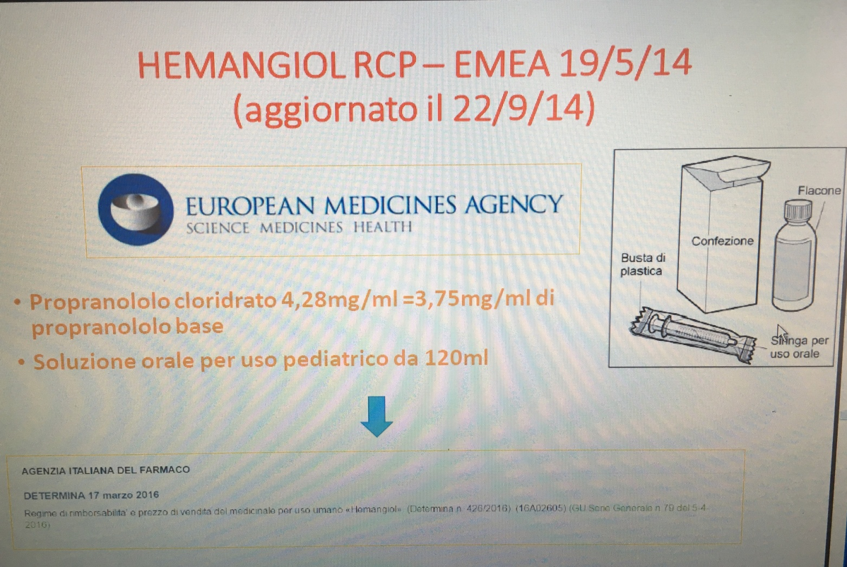
Emangioma e propanololo

Slide 16
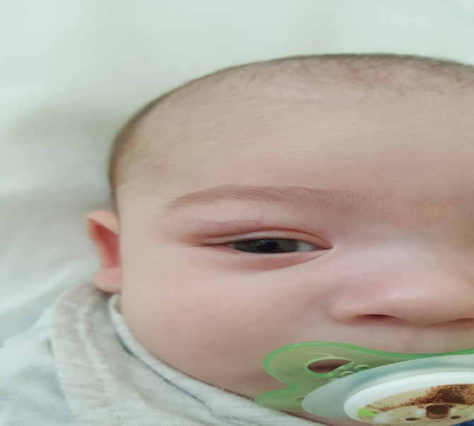
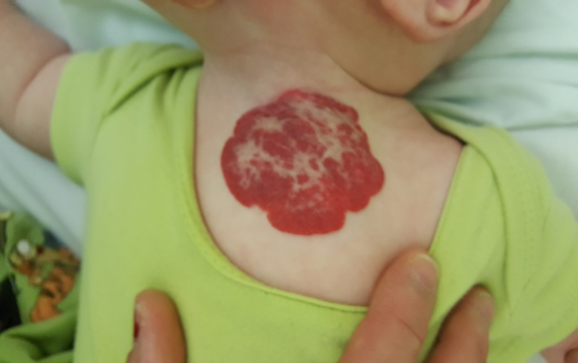
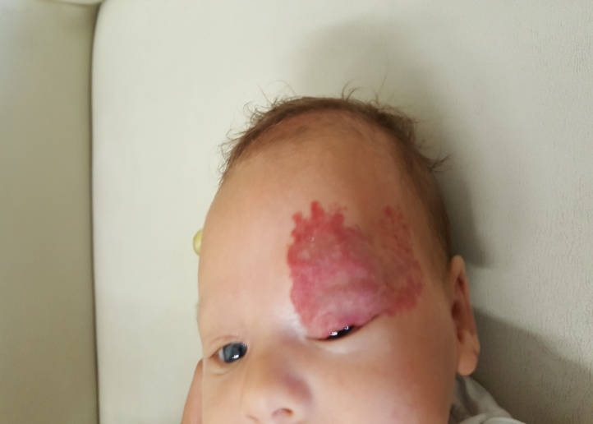
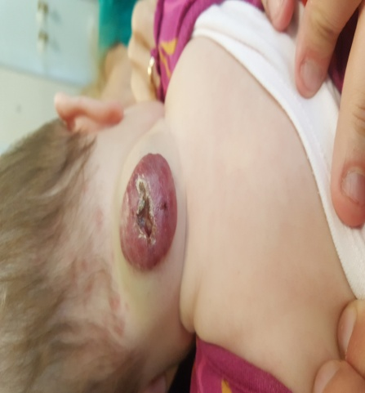
Emangioma infantile e Propanololo
Quando????????????

Slide 17
Emangioma e propanololo
Sedi particolari:
Punta del naso, orecchio, occhio,laringe danno estetico
peri-buccale/labiale funzionale
Emangiomi segmentali anomalie associate PHACES/PELVIS/LUMBAR
Emangioma del mento a “barba “ emangioma subglottico
Emangiomi multifocali localizzazione viscerale
> di 5 in età > 5 mesi ( epatica )
Ghiandola mammaria
Emangiomi localizzati in prossimità di orifizi /organi vitali
Emangiomi di grandi dimensioni > 1.5 cm al 1° mese

Slide 18
Emangioma e propanololo
danno estetico rilevante /permanente
infezione
ulcerazione
sanguinamento
dolore

Slide 19
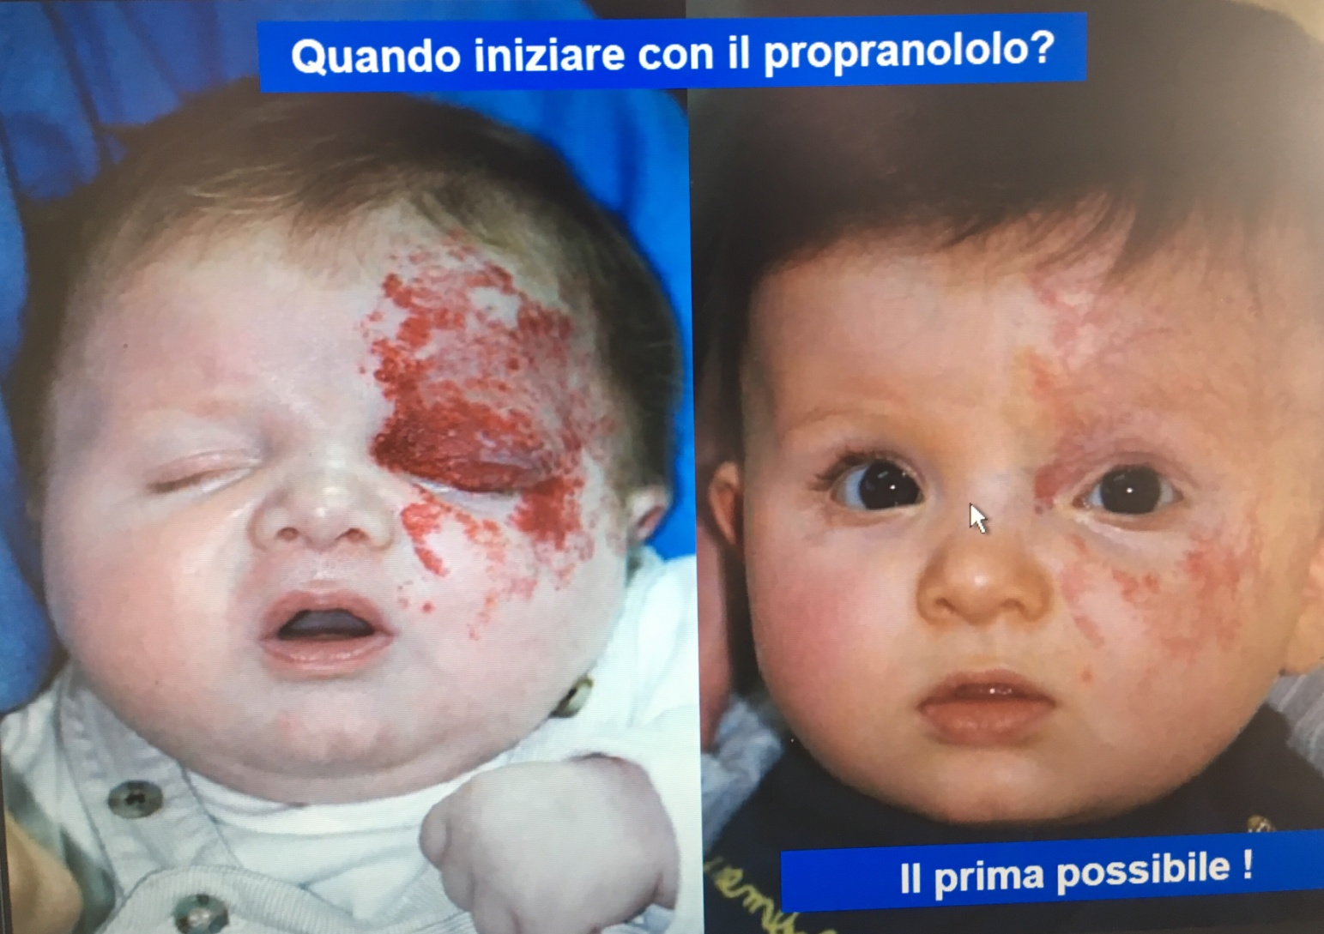
Emangioma e propanololo

Slide 20
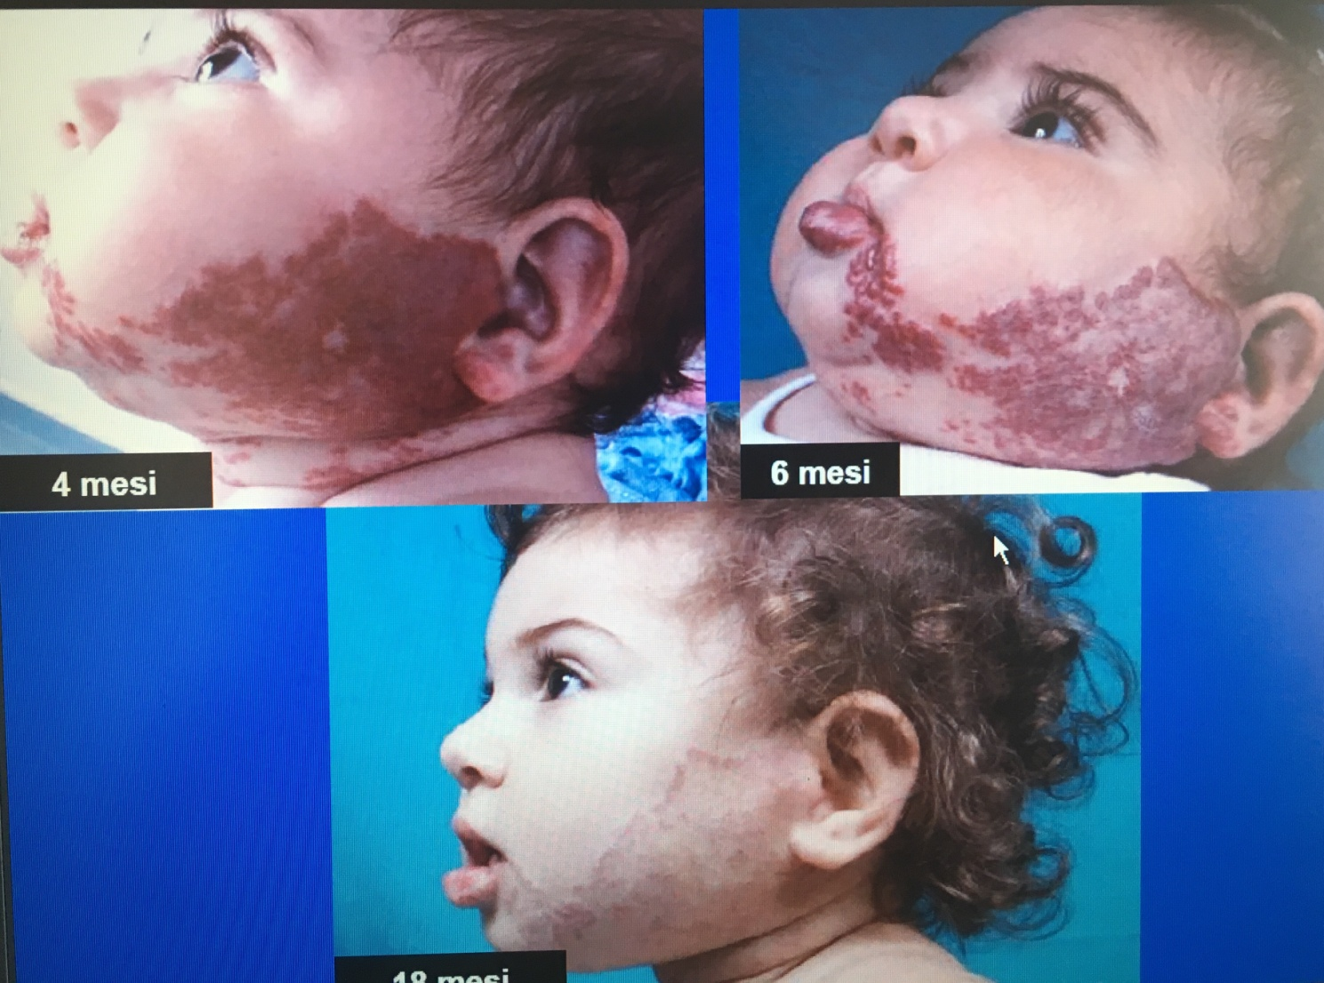
Emangioma e propanololo

Slide 21

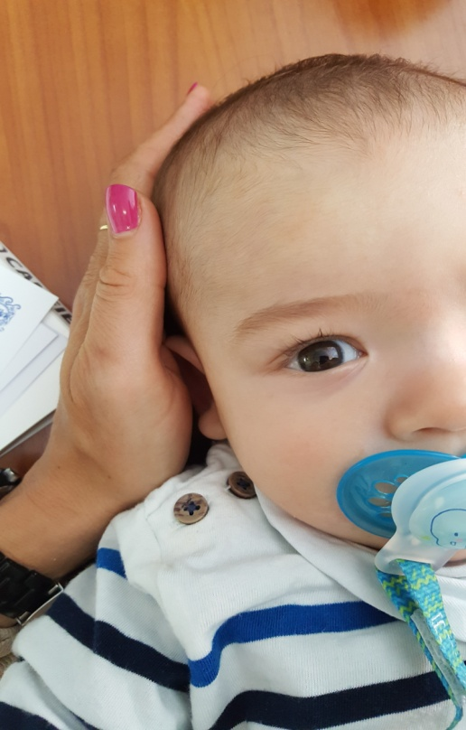
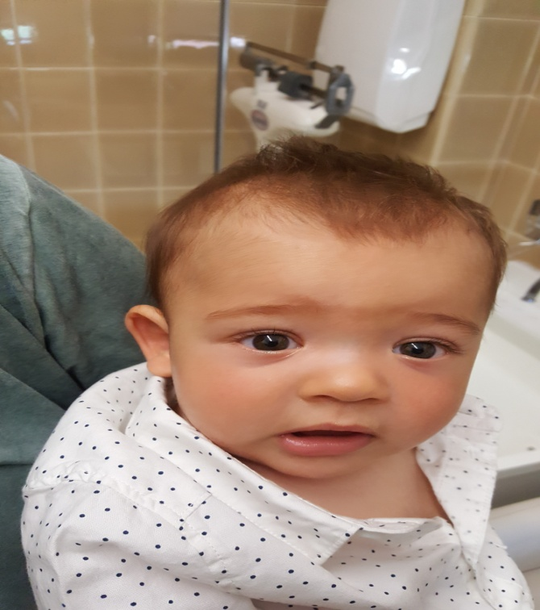
Emangioma e propanololo
Elia al T0
Elia dopo 1 mese
Elia stop terapia

Slide 22

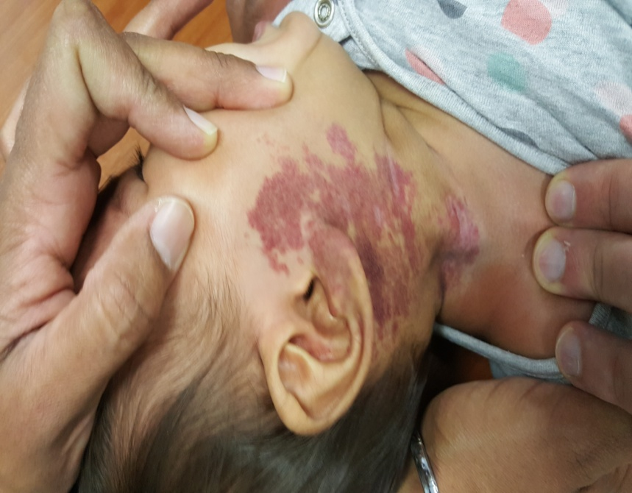
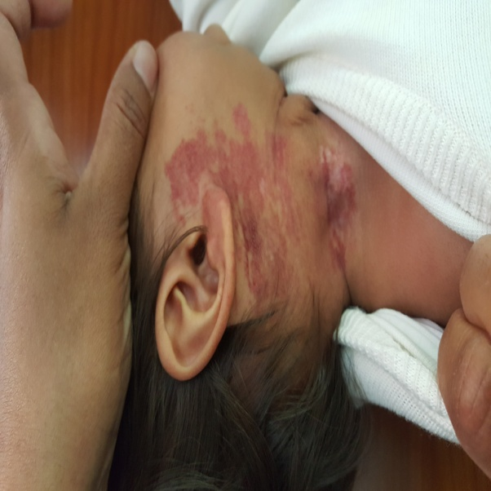
Emangioma e propanololo
Kaur 1 mese dopo
Kaur 4 mesi dopo
Kaur T0

Slide 23
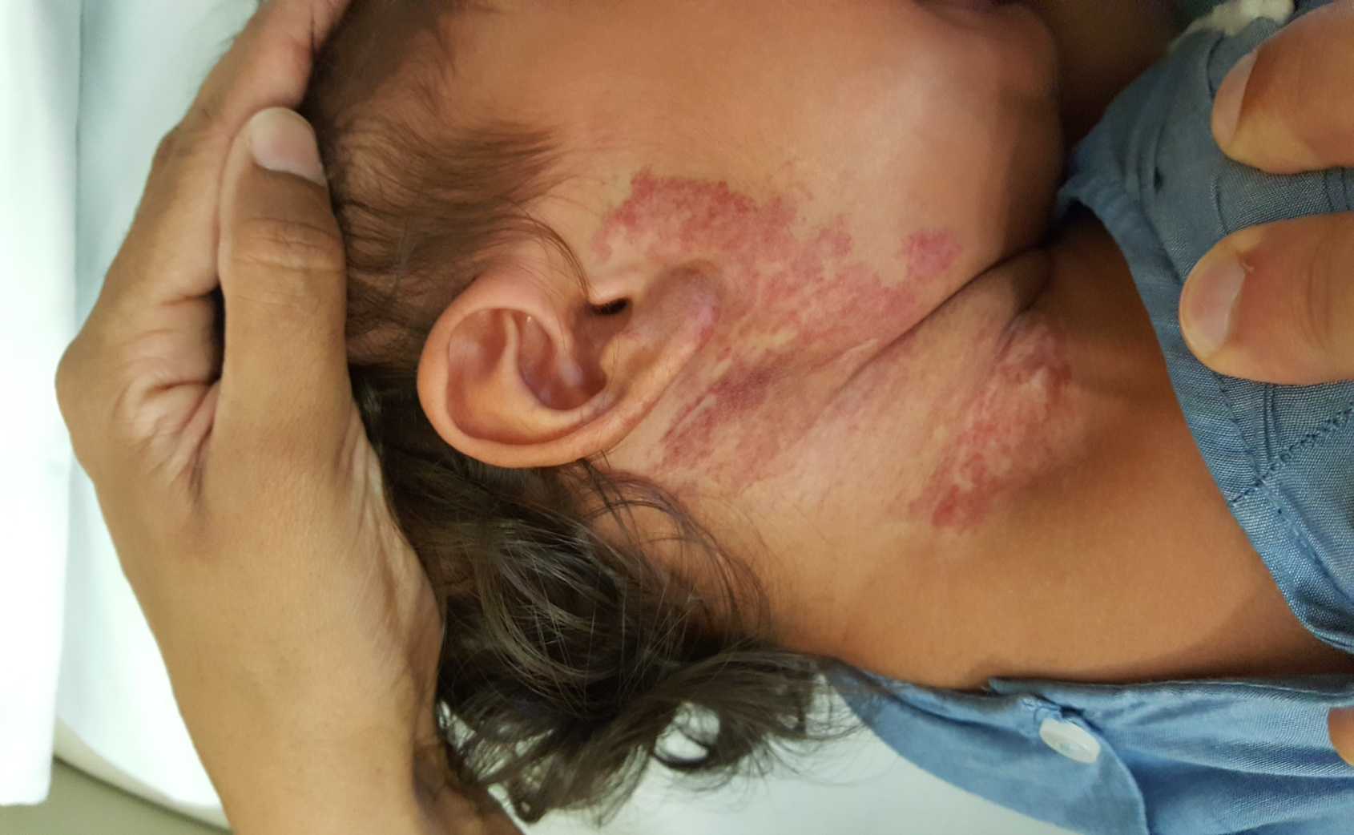
Emangioma e propanololo
Kaur a fine trattamento

Slide 24

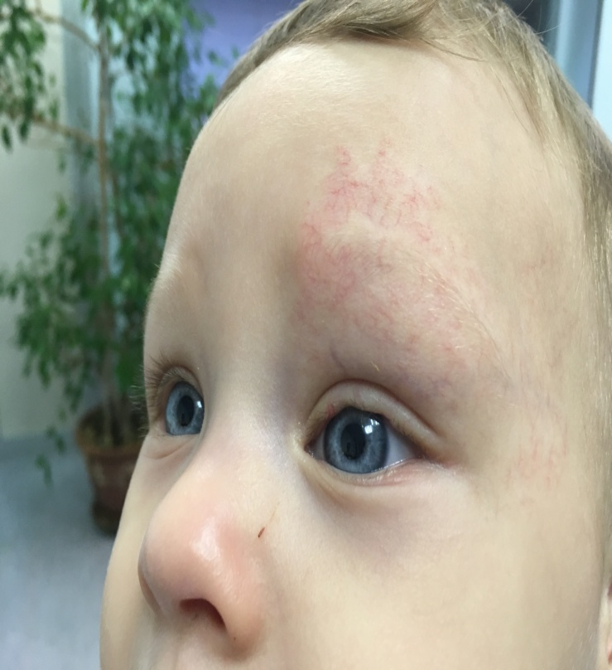
Emangioma e propanololo
Tommaso pre trattamento
Tommaso dopo 1 anno

Slide 25

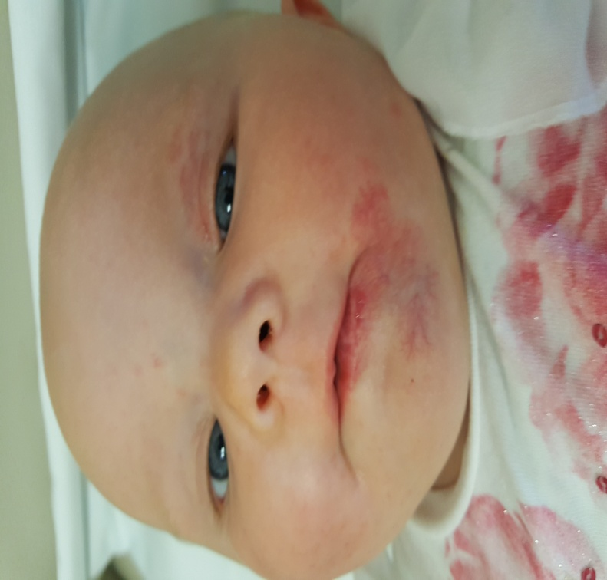
Emangioma e propanololo
Sophia dopo 1 mese
Sophia pre-tattamento

Slide 26
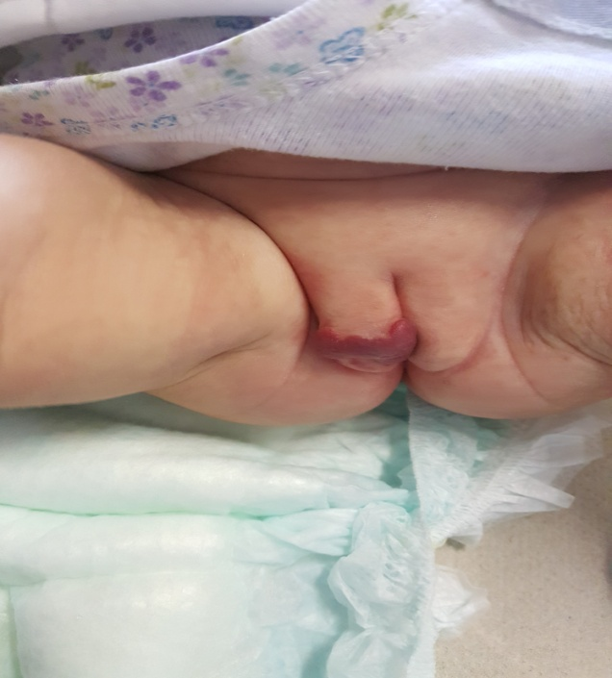
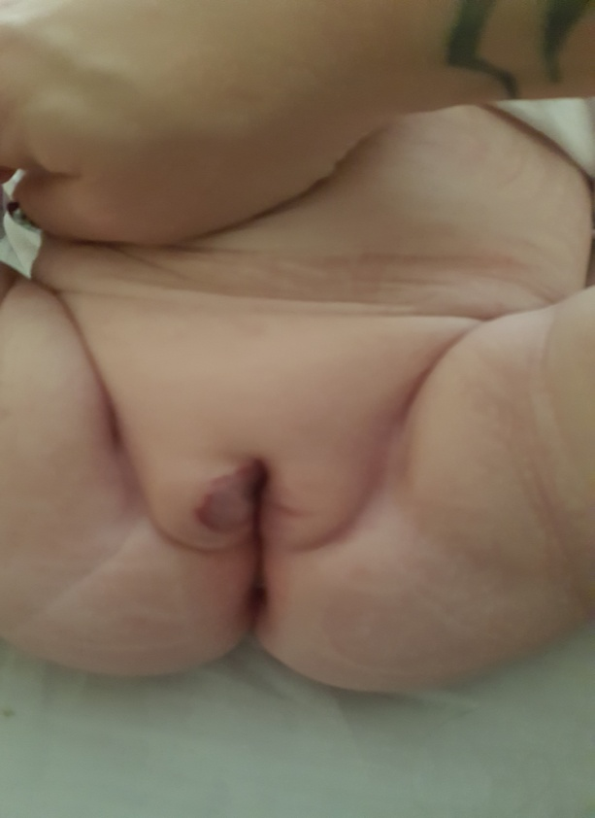
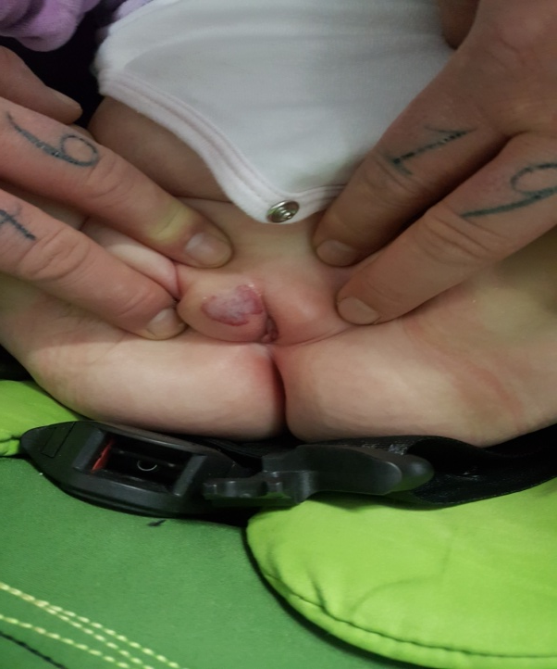
Emangioma e propanololo
Asia pre
Asia dopo 1 mese
Asia dopo 2 mesi

Slide 27
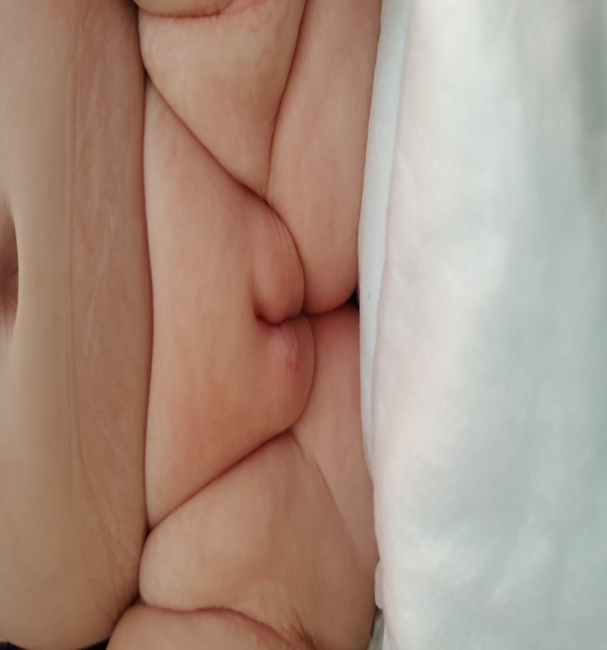
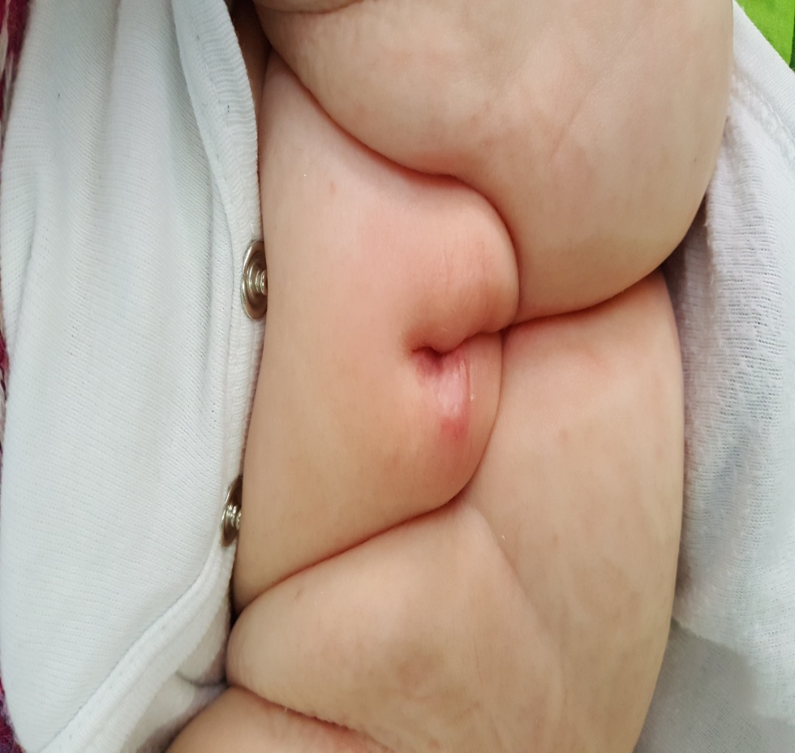
Emangioma e propanololo
Asia dopo 3 mesi
Asia dopo 4 mesi

Slide 28
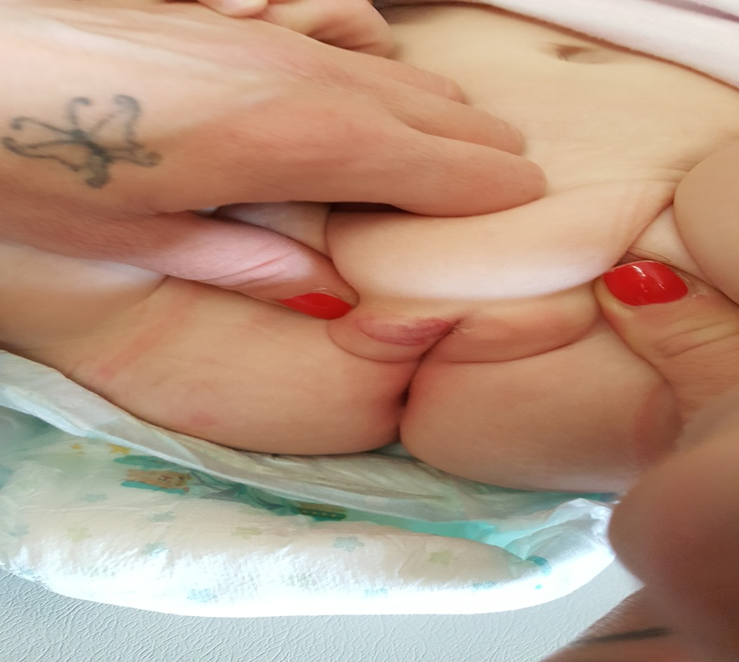
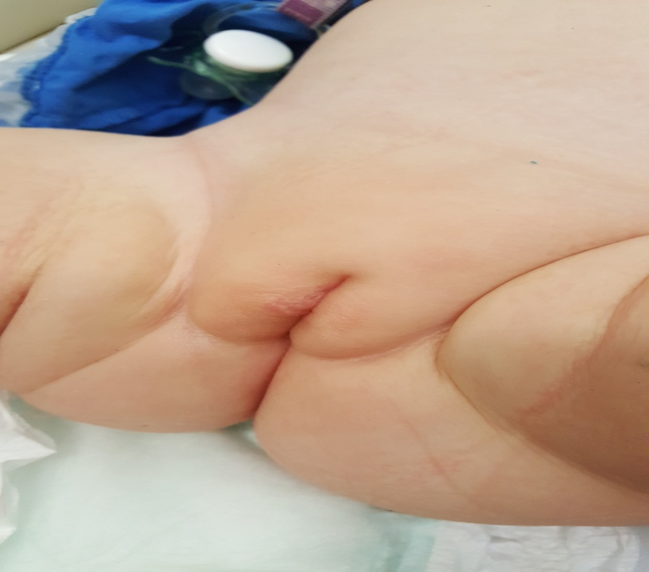
Emangioma e propanololo
Asia dopo 5 mesi
Asia dopo 6 mesi

Slide 29
Emangioma e propanololo
Conclusioni
IL PROPANOLOLO ( HEMANGOL ) RAPPRESENTA IL FARMACO DI SCELTA PER LA TERAPIA DEGLI EMANGIOMI
LA GESTIONE DEVE ESSERE MULTIDISCIPLINARE

Slide 30
